Slide 1






CLOUDFLARE
¿QUE ES CDN?
COMO FUNCIONA
VENTAJAS
SERVICIOS DE PAGO
Como empezar a usarlo:
1. Crea una cuenta en www.cloudflare.com
2. Ingresa tu nombre de dominio.
3. Selecciona un plan.
4. Se mostrarán los nameservers requeridos. Copia estos valores y cambia los nameservers en la zona DNS de tu dominio.
5. Después de especificar los nuevos registros DNS, iniciará la propagación, que puede requerir hasta 24 horas para completarse.
DNS: DNS es la abreviatura del inglés Domain Name System (Sistema de Nombres de Dominio o servidor), un servicio de Internet que traduce los nombres de dominio en direcciones IP. Debido a que los nombres de dominio son alfabéticos, son más fáciles de recordar. Las direcciones en internet sin embargo, se basan realmente en direcciones IP.
Cada vez que se utiliza un nombre de dominio, un servicio de DNS debe traducir el nombre en la dirección IP correspondiente. Por ejemplo, el nombre de dominio www.example.com podría traducirse en números como 198.105.232.4
Cloudflare es una plataforma global en la nube diseñada para que todos los recursos conectados a Internet sean seguros, privados, rápidos y fiables ya que protege y acelera las aplicaciones, API y sitios web en minutos dirigiendo los DNS a Cloudflare.
Esto hace que se elimine las latencias causadas por la seguridad integrando los servicios de rendimiento incluidos de Cloudflare a través de una red global en la nube diseñada para optimizar la seguridad, el rendimiento y la fiabilidad sin sobrecargas.

Slide 2


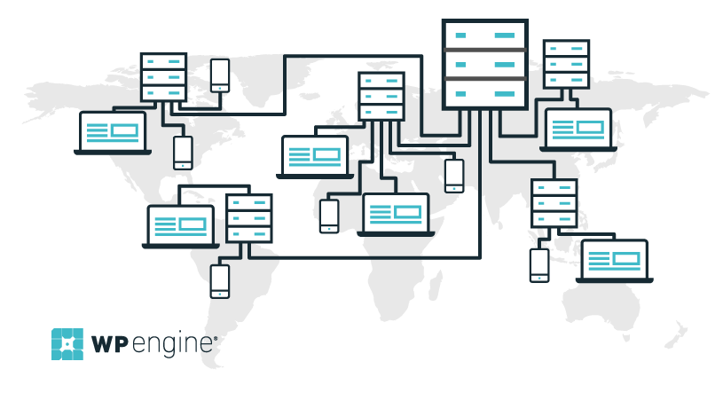
CLOUDFLARE
¿QUE ES CDN?
COMO FUNCIONA
VENTAJAS
SERVICIOS DE PAGO
¿QUE ES CDN?
Una CDN (Content Delivery Network) o red de distribución de contenidos es un conjunto de servidores ubicados en distintos lugares del mundo. Suele estar asociada a muchos tipos de servicios de distribución de contenidos, como el equilibrio de carga o el streaming de vídeo.
La red de servidores de una CDN permite a las empresas distribuir contenidos desde sus sitios web y aplicaciones móviles con más rapidez y eficacia en función de la ubicación geográfica de los usuarios. Es decir, el concepto de CDN acerca los datos y las aplicaciones al usuario final, con lo que se incrementa la velocidad, se refuerza la seguridad y se mejora la experiencia de uso.

Slide 3

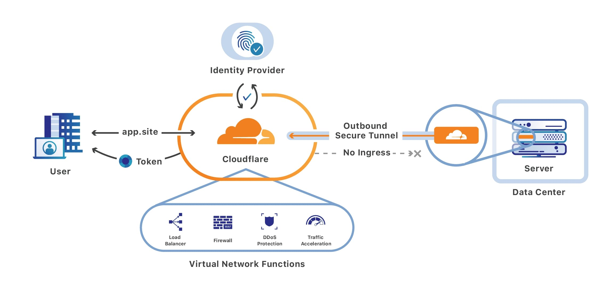
CLOUDFLARE
¿QUE ES CDN?
COMO FUNCIONA
VENTAJAS
SERVICIOS DE PAGO
COMO FUNCIONA
Cloudflare actúa como intermediaria entre el cliente y el servidor, usando unos sistemas llamados proxies reversos (reverse proxies) para crear copias espejo y cachés de sitios web.
Eso permite distribuir las copias y que estén accesibles de forma rápida y segura a los clientes.
Todo esto permite actuar a Cloudflare como guardián de esos contenidos, detectando tráfico malicioso, interceptando los citados ataques de denegación de sonido, o limitando el spam, por ejemplo.

Slide 4

CLOUDFLARE
¿QUE ES CDN?
COMO FUNCIONA
VENTAJAS
SERVICIOS DE PAGO
VENTAJAS
Load balancing - Puede que un sitio web, que recibe millones de usuarios cada día, no sea capaz de manejar todo el tráfico entrante del sitio con un único servidor de origen. En su lugar, el sitio puede estar distribuido entre un conjunto de servidores diferentes, todos ellos manejando solicitudes para el mismo sitio.
Protección ante ataques - Con un proxy inverso instalado, un sitio o servicio web no necesita revelar nunca la dirección IP de su(s) servidor(es) de origen. Esto dificulta que los atacantes aprovechen un ataque dirigido contra ellos, como un ataque DDoS. En cambio, los atacantes solo podrán dirigirse al proxy inverso, como la CDN de Cloudflare, que contará con una seguridad más estricta y más recursos para defenderse de un ciberataque.
Equilibrio de carga global del servidor (GSLB) - En esta forma de equilibrio de carga, un sitio web puede estar distribuido en varios servidores de todo el mundo y el proxy inverso enviará a los clientes al servidor que esté geográficamente más cerca de ellos. Esto reduce las distancias que deben recorrer las solicitudes y las respuestas, lo que minimiza los tiempos de carga.
Almacenamiento en caché - Un proxy inverso también puede almacenar en caché el contenido, lo que da lugar a un rendimiento más rápido. Por ejemplo, si un usuario en París visita un sitio web con proxy inverso con servidores web en Los Ángeles, el usuario puede conectarse a un servidor proxy inverso local en París, que tendrá que comunicarse entonces con un servidor de origen en Los Ángeles. El servidor proxy puede entonces almacenar en caché (o guardar temporalmente) los datos de la respuesta.
Encriptación SSL - Encriptar y desencriptar las comunicaciones SSL (o TLS) para cada cliente puede ser costoso a nivel informático para un servidor de origen. Un proxy inverso puede configurarse para desencriptar todas las solicitudes entrantes y encriptar todas las respuestas salientes, lo que libera valiosos recursos en el servidor de origen.

Slide 5

CLOUDFLARE
¿QUE ES CDN?
COMO FUNCIONA
VENTAJAS
SERVICIOS DE PAGO
SERVICIOS DE PAGO
SERVICIO DE APLICACIONES
SERVICIOS ZERO TRUST
SERVICIOS DE RED
Seguridad y rendimiento para tus aplicaciones de Internet.
Simplifica y protege el acceso de cualquier usuario a cualquier aplicación, en cualquier dispositivo y en cualquier lugar.
Conecta, protege y acelera redes corporativas.
Gratuito – Sin Costo
Gratuito – Sin Costo
Magic Transit – Personalizado
Para proyectos personales y no esenciales para negocios.
Controles de seguridad esenciales para proteger a empleados y aplicaciones en línea. Ideal para equipos de menos de 50 usuarios o pruebas de concepto.
Protege tus centros de datos e infraestructura de red de ataques DDoS.
Pro – 20 USD/Mes
Magic WAN – Personalizado
Para sitios web profesionales y no esenciales para negocios.
Sustituye la red MPLS entre filiales y centros de datos.
Pago por uso – 7 USD/Usuario
Business – 200 USD/Mes
Protege el acceso a todos tus activos en tu red e Internet. La mejor opción para equipos de más de 50 usuarios que no necesitan servicios de soporte a empresas.
Magic Firewall – Personalizado
Para pequeñas empresas que operan en línea.
Aplica políticas de seguridad de red coherentes en toda tu WAN.
Enterprise – Personalizado
Para aplicaciones esenciales para tu negocio.
Plan de contrato – Personalizado
Para aplicaciones esenciales para tu negocio.

